Slide 1

WebAssembly网页性能优化浅析
孙学青 百度（中国）有限公司 HypnosNova

Slide 2
主要内容
JS性能之谜
V8引擎优化原理
WebAssembly如何提高性能
实践与踩坑
PPT与demo下载地址：
https://github.com/HypnosNova/Summit-Speech

Slide 3
JS性能之谜
JS真的慢吗？ JS为何慢？ JS与其它语言性能差距如何？
？？？
JS

Slide 4
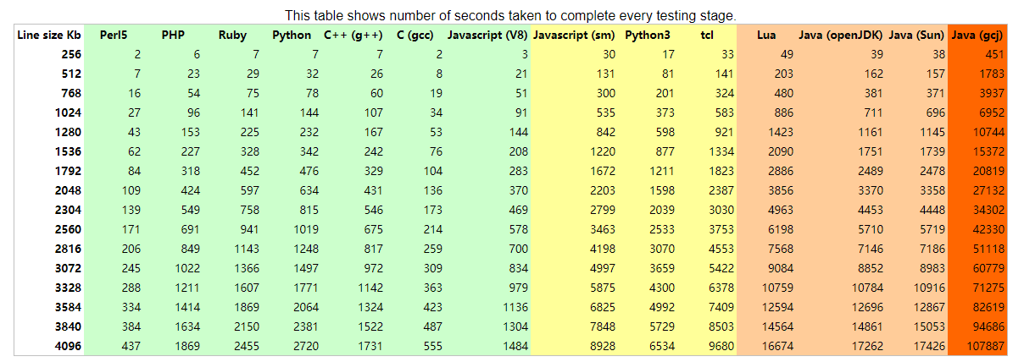
JS与其它语言性能对比
字符串+操作，不断累加，直到字符串达到4M大小。
摘自：https://raid6.com.au/~onlyjob/posts/arena/

Slide 5

JS字符串累加测试性能优越

Slide 6
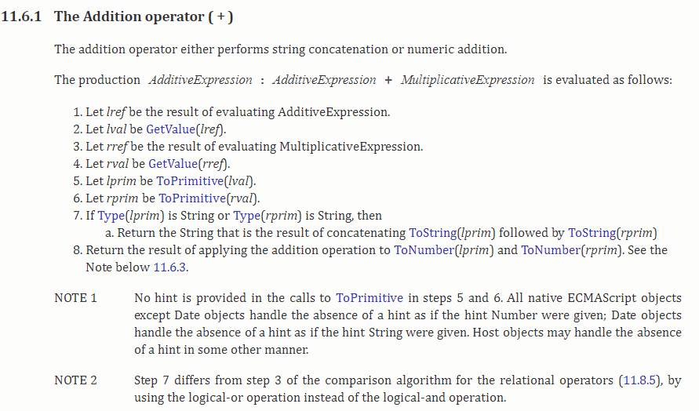
JS如何处理弱类型
以加法计算为例：

Slide 7
V8引擎如何优 化JS
何时会优化代码？ JS还能编译执行？ Asm.js为啥更快？

Slide 8
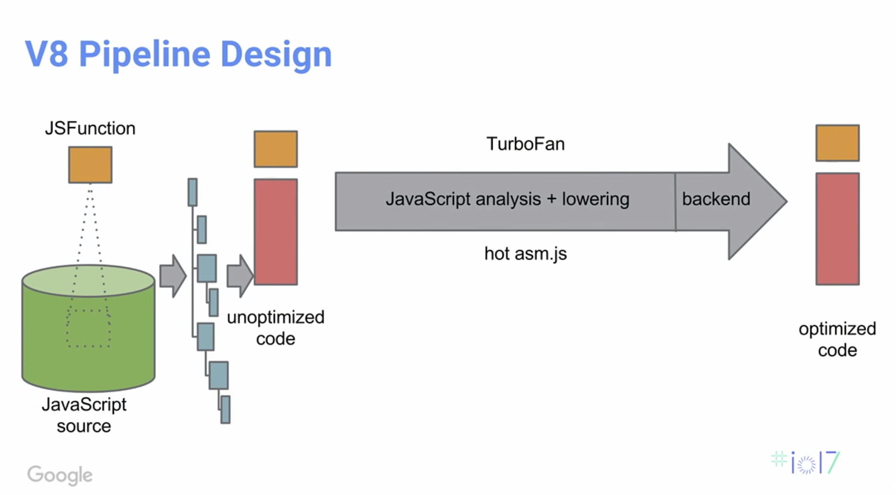
V8处理JS的管线设计
优化基于推断假设
假设不成立丢弃编译版本
Asm.js可以直接编译

Slide 9
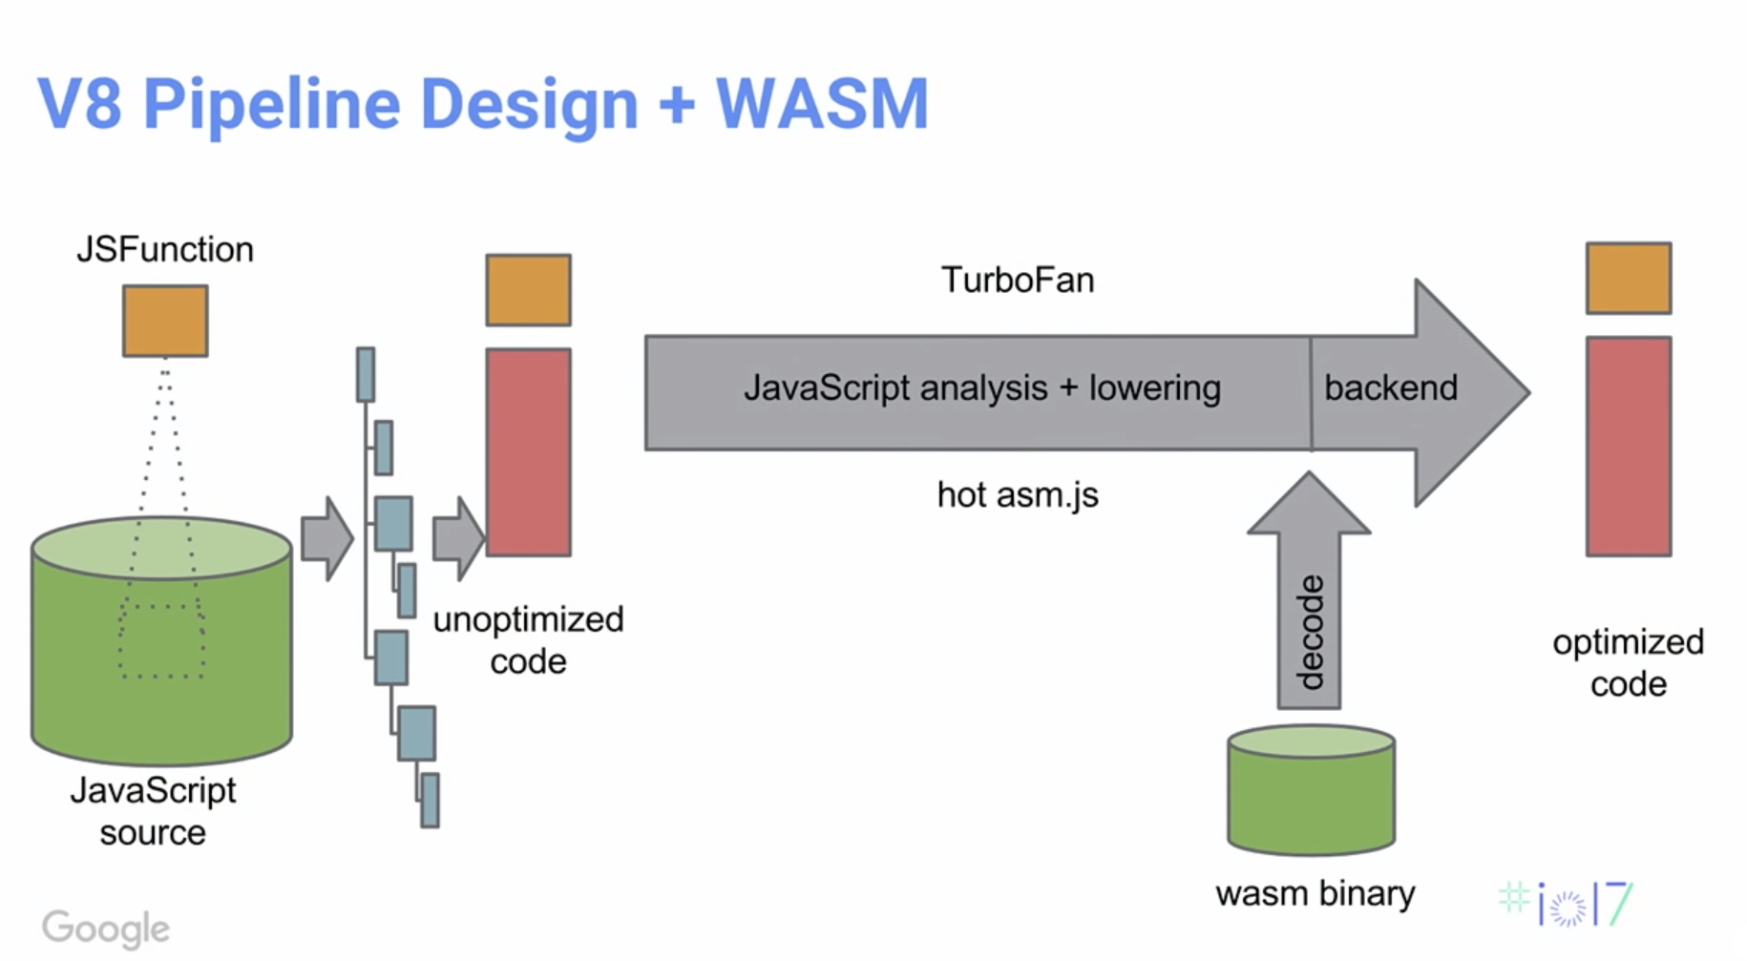
V8管线处理Wasm
Wasm直接编译为机器码运行
其它语言编译为Wasm时，编译器可以先做一次优化

Slide 11
一种Wasm开发选型

Slide 12
Wasm提升性能
Wasm是否总是执行速度最快？ 如何才能最大限度发挥Wasm的性能优势？

Slide 13
JS，Asm.js，Wasm性能对比
第N项 | JavaScript | wasm（未优化） | wasm（O3） | Asm.js（手写）
30 | 14.20 （10.65~20.05） | 11.20 （10.21~13.75） | 4.62 （4.28~4.71） | 9.41 （9.21~9.74）
40 | 1155 （1112~1198） | 1262 （1249~1281） | 504 （488~532） | 1128 （1126~1131）
45 | 12288 （11974~12552） | 14334 （14122~14670） | 5466 （5364~5652） | 12226 12221~12232
斐波那契数列递归算法求第N项

Slide 14
JS，Asm.js，Wasm性能对比
JavaScript | wasm（O3） | Asm.js（手写）
8.16 （7.53~8.66） | 134.43 （134.43~170.20） | 8.32 （7.82，8.80）
求2个数字的和，执行1千万次

Slide 15
JS与Wasm之间的相互调用存在代价

Slide 16
减少JS与Wasm互相调用的次数
少量的重
量级计算
WebAssembly
-O3， simd ，pthreads
繁多轻量计算
拆分计算结果
WebWorkers

Slide 17
Wasm实践与踩坑
开发成本会不会高好多？ 哪些类型的项目更加适合Wasm？ 如何平滑技术过渡？ 优质参考资料有哪些？

Slide 18
开发成本
技术栈变复杂
维护成本上升
对软件架构要求提升
招人更难
开发者提升综合技术能力
做好单元测试（100%覆盖率）
合理拆分模块

Slide 19
开发成本
技术栈变复杂
维护成本上升
对软件架构要求提升
招人更难
开发者提升综合能力
做好单元测试
合理拆分模块

Slide 20

适合Wasm的场景
算法/数学库
游戏AI
物理引擎
编码解码（模型，音视频）
底层框架研发（React的diff算法）
政府类软件（IE独占）
弱算法类项目（CRUD）
频繁操作DOM的模块
图像处理等使用WebGL或WebGPU更合适的任务

Slide 21
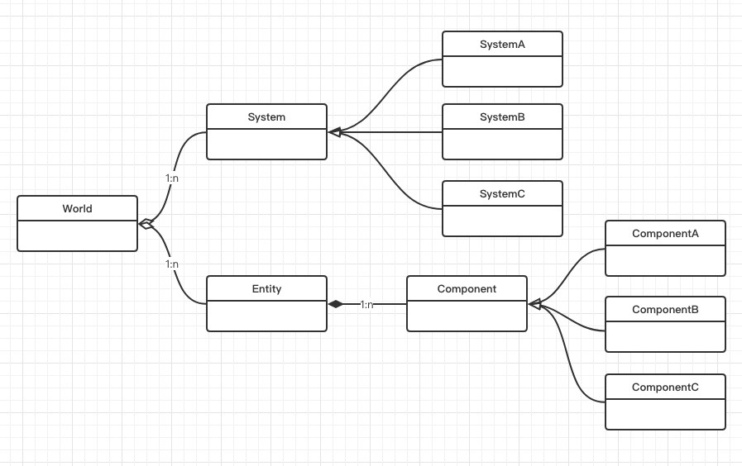
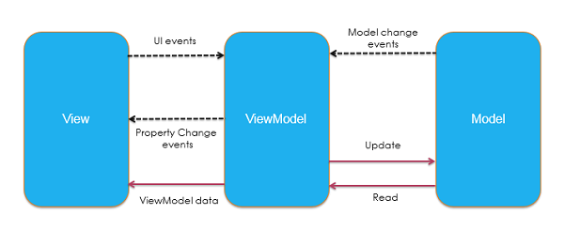
适合Wasm的架构
ECS
MVVM

Slide 22
如何进行技术过渡
考虑公司是否能够承担技术更换的成本
判断业务形态是否适合Wasm
对算法进行改写
评估项目是否适合ECS

Slide 23
相关参考资料

Slide 24
Thank You!
孙学青 百度（中国）有限公司 HypnosNova

